Slide 1

ONE PIECE
By Php & MySQL

Slide 2
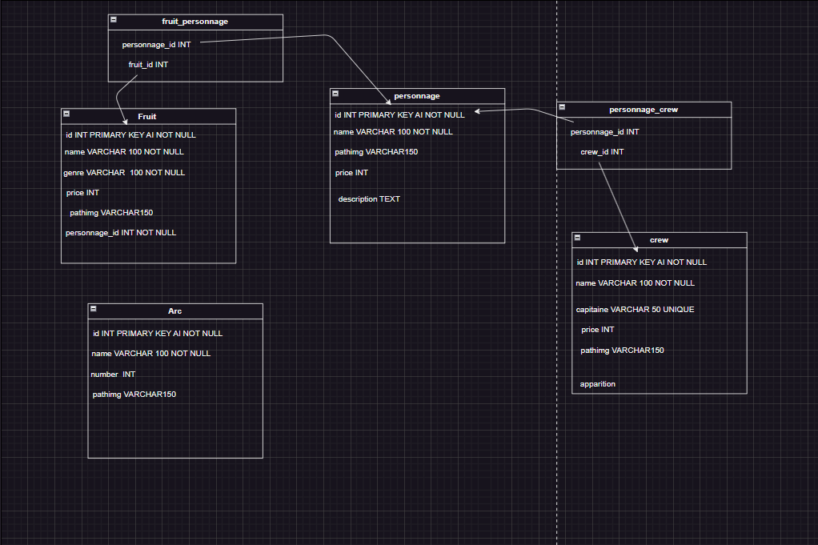
Pour commencer, j’ai fais un UML pour avoir une idée de comment commencer ma BDD
Une fois mon uml terminer, j’ai commencer a crée ma BDD sur PhpMyAdmin, en prenant pour exemple UML

Slide 3
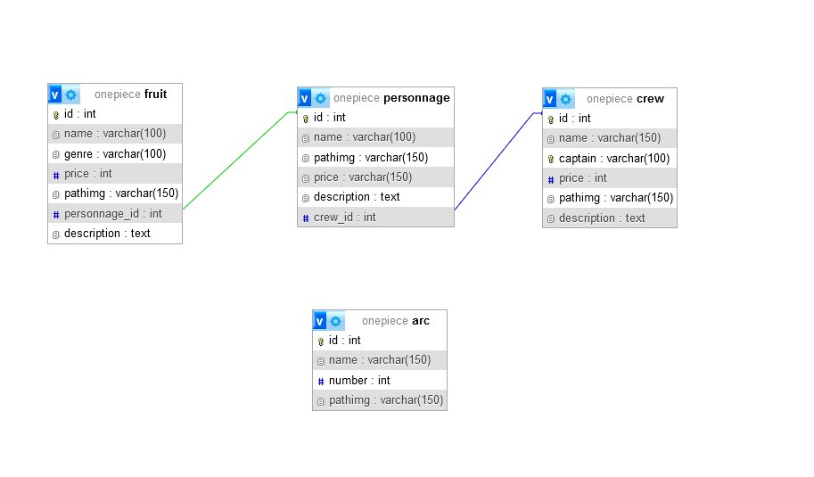
CREATION DE TABLE SUR BDD

Slide 4
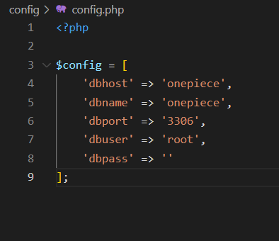
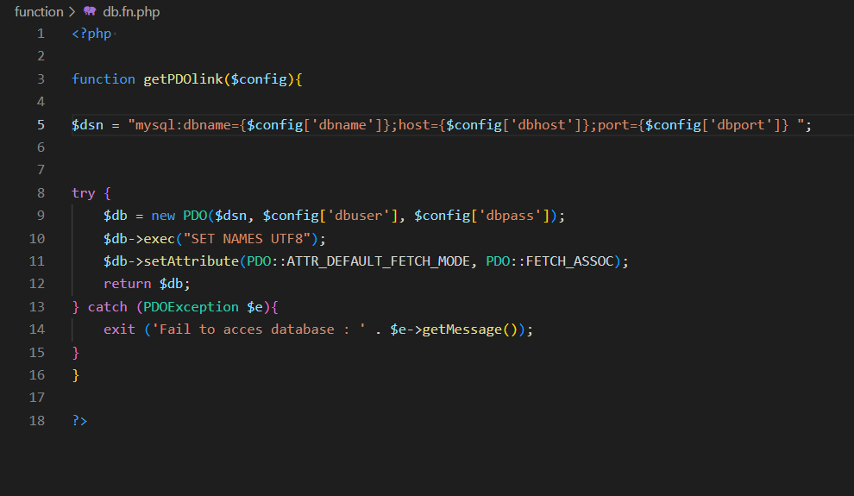
Une fois la BDD crée, il faut la lié a notre page, pour cela on utilise sur la page config :
Ensuite on utilise la gestion d’erreur try catch afin de tenter la connexion avec new PDO .
UNE FOIS LA BASE DE DONNEE CONNECTER ON PEUT COMMENCER A CODER SA PAGE

Slide 5
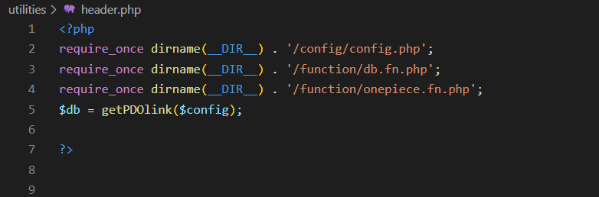
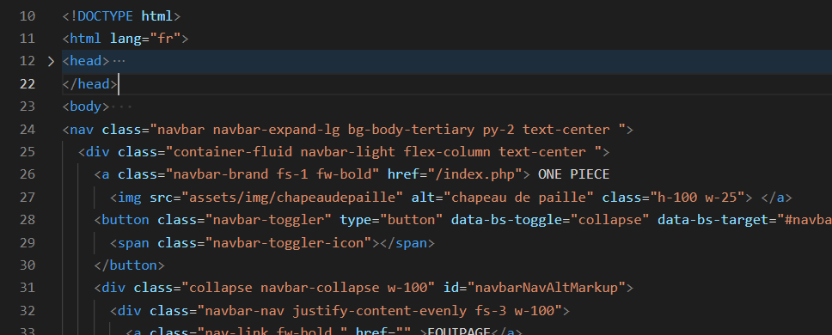
ON COMMENCE PAR LE HEADER
On rappelle le fichier config et les function sur le header car il est appeler sur toute les pages, ça m’evite de faire un require sur chaque page .
$db est le nom donné pour la connexion a la BDD
Je commence a coder le header

Slide 6
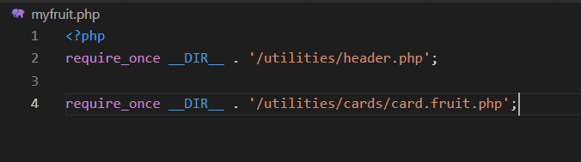
Pour commencer ma page , j’ai besoin d’appeler le header.php, afin d’avoir les requires dont j’ai besoin ainsi que le header et la Navbar .
Ensuite je require ma card pour afficher tout mes fruits.

